Slide 1
Tehnologija spajanja savremenih materijala

Slide 2
Zavarljivost aluminijuma i legura aluminijuma
Aluminijum se topi na temperaturi 660ºC.
Poseduje veliku toplotnu i električnu provodljivost, velik koeficijent toplotnog širenja.
Na vazduhu se na površini obrazuje tanak sloj teško topljivog oksida Al₂O₃ koji štiti od dalje oksidacije.
Najčešće se koristi kao legura:
legure za plastičnu deformaciju (ojačane plastičnom deformacijom i termički ojačane) i
legure za livenje.

Slide 3
Problemi pri zavarivanju aluminijuma:
Obrazovanje oksida Al₂O₃
Obrazovanje pora u šavu
3. Sklonost ka obrazovanju prslina

Slide 4
Obrazovanje oksida Al₂O₃:
teško topljivi oksid (2050 ºC) koji štiti od oksidacije kroz mehanizam pasivizacije.
pokriva i rastop i kapi rastopljenog dodatnog materijala čime se sprečava stapanje metala u šavu.
gustina Al₂O₃ je veća u odnosu na aluminijum zato se ne izdvaja na površini - šav je krt, loših meh.osobina.
Rešenje: - korišćenje topitelja koji izdvaja Al₂O₃ i prevodi ga u trosku.
- upotreba metoda sa zaštitnim gasom
(MIG, TIG).

Slide 5
2. Obrazovanje pora u šavu (vodonik):
Osnovni uzrok je vodonik.
Razlika u rastvorljivosti vodonika u tečnom i čvrstom stanju je veoma velika, tako da dolazi do grupisanja u vidu pora.
Dodatni problem predstavlja prisustvo Al₂O₃ koji stvara opnu iznad rastopa i ne dozvoljava vodoniku da napusti šav.
Oblik pora je okrugao ili ovalan.

Slide 6
2. Obrazovanje pora u šavu (usled skupljanja):
Nastaju usled skupljanja pri očvršćavanju, u blizini linije topljenja.
Pore nepravilnog oblika, nastaju iz mikrošupljina.
Vodonik dolazi iz vlage na površini osnovnog materijala, zaštitnog gasa ili obloge elektrode, reakcija:
2Al+3H₂O Al₂O₃+6H

Slide 7
Rešenje za obrazovanje pora u šavu:
Čišćenje osnovnog i dodatnog materijala.
Visoka čistoća zaštitnog gasa.
Optimalni režimi zavarivanja i predgrevanje (duže zadržavanje u tečnom stanju zbog degazacije).

Slide 8
3. Sklonost ka obrazovanju prslina:
Vruće prsline:
Vruće (kristalizacione) prsline nastaju u slučaju da se oko kristalizovanih zrna obrazuje tečni eutektikum, u kome nakon očvršćavanja mogu da nastanu prsline.
Rešenje: Sužavanje intervala kristalizacije se vrši dodatkom Si.

Slide 9
3. Sklonost ka obrazovanju prslina:
Hladne prsline:
Nastaju kada je sadržaj legirajućih elemenata relativno visok.
Rešenje: Predgrevanje na 200-220ºC zbog sporijeg hlađenja.

Slide 10
Zavarivanje aluminijuma i legura aluminijuma
Temeljno čišćenje
Predgrevanje
Naknadni tretman šava
Termička obrada-otpuštanje

Slide 11
Temeljno čišćenje osnovnog materijala:
Mehanički (žičanom četkom, šmirlom, strugačem, peskiranjem)
Hemijski (benzinom, kaustičnom sodom)
* U slučaju čišćenja kaustičnom sodom, obavezno dugotrajno ispiranje ivica mlazom vode zbog sprečavanja korozije).

Slide 12
Predgrevanje – zbog smanjenja brzine hlađenja, odnosno degazacije (vodonik).
- temperatura – 250-300ºC
Naknadni tretman šava:
Detaljno čišćenje troske (iz obloge ili od topitelja).
Pranje vrućom vodom za skidanje agresivne troske.

Slide 13
Naknadna termička obrada:
- Otpuštanje na 300-350ºC – smanjenje unutrašnjih napona.

Slide 14
Postupci zavarivanja aluminijuma:
Gasno
REL
TIG/MIG
Električnim otporom
Trenjem sa mešanjem

Slide 15
Gasno zavarivanje:
- Blago redukujući plamen, manji gorionici u odnosu na niskougljenični čelik.
Potrošnja acetilena 100 l/h po 1 mm debljine lima.
Obavezna je upotreba topitelja za prevođenje Al₂O₃ u trosku.
Dodatni materijal Al legiran sa 5-12 % Si zbog dezoksidacije.

Slide 16
REL:
- Jednosmerna struja.
Koristi se obrnuta polarnost (+ na elektrodi,pa se elektroni kreću od o.m. razarajući sloj Al₂O₃)
Bez klaćenja elektrode.
Obično zavarivanje sa obe strane osnovnog materijala.
Dodatni materijal sličnog hemijskog sastava kao osnovni materijal.
Primenjuje se čelična podložna traka za sprečavanje isticanja rastopa.
Za zavarivanje elemenata debljine preko 4 mm.

Slide 17
TIG/MIG:
*TIG: - Obavezna naizmenična struja za razbijanje Al₂O₃ (razaranje oksida bombardovanjem teškim jonima argona)
- Moguće je i sa jednosmernom strujom obrnute polarnosti, ali tada oksidi moraju biti skidani, zbog pregrevanja i trošenja W-elektrode, što je “komplikacija”.

Slide 18
MIG: - jednosmerna struja obrnute polarnosti, jer nam je u cilju topljenje elektrode (dodatnog materijala).
- za debljine preko 4 mm – do 4 mm se primenjuje TIG.

Slide 19
Električnim otporom:
Primenjuju se različiti principi: sučeono, tačkasto, šavno.
Najčešće sučeono, kod tačkastog je problem velika brzina topljenja Al, a za šavno je potrebna velika snaga uređaja.
Velik uticaj ima debljina osnovnog materijala.

Slide 20
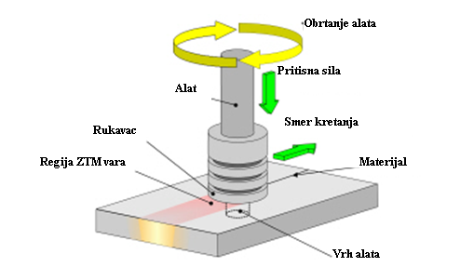
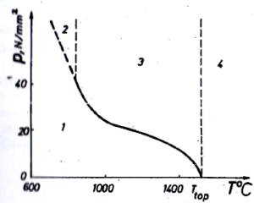
Zavarivanje trenjem sa mešanjem (ZTM):
Princip i osnovna šema:
Alat:
Čelo alata
Šav
Trn alata

Slide 21
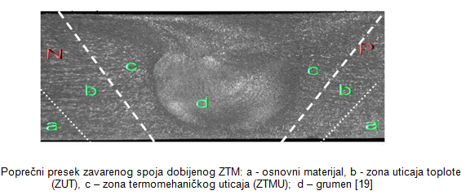
Mikrostruktura:
Mehaničke osobine:
Postupak zavarivanja | Napon tečenja R_{p0.2%} [MPa] | Efikasnost po R_{p0.2%} [%] | Zatezna čvrstoća R_{m} [MPa] | Efikasnost po R_{m} [%] | Parametri
Osnovni materijal | 124 | - | 193 | - | -
ZTM | 153 | 124 | 207 | 107 | 1230 o/min; 46 mm/min
Gasno | 99 | 79 | 120 | 62 | Dodatni materijal – legura aluminijuma čistoće 99 %
Postupak zavarivanja | Napon tečenja R_{p0.2%} [MPa] | Efikasnost po R_{p0.2%} [%] | Zatezna čvrstoća R_{m} [MPa] | Efikasnost po R_{m} [%] | Parametri
Osnovni materijal | 124 | - | 193 | - | -
ZTM | 153 | 124 | 207 | 107 | 1230 o/min; 46 mm/min
Gasno | 99 | 79 | 120 | 62 | Dodatni materijal – legura aluminijuma čistoće 99 %

Slide 22
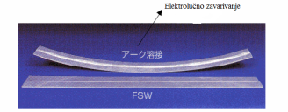
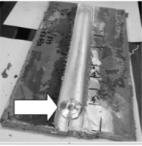
Preporuke: - trivex alat daje bolji kvalitet, whorl proizvodnost
- odnos zapremina čela i trna mora biti u korist trna
- primeniti dovoljan pritisak
- nagib alata do 3º eliminiše tunel
Prednosti: - zavarljivost teško zavarljivih legura
- zavarljivost raznorodnih legura
- odsustvo ili vrlo male deformacije
bez dodatnog materijala i zaštitnih gasova
Nedostaci: - rupa na izlazu
- temeljna priprema osnovnog materijala
- neka ograničenja u položajima zavarivanja (potreba za specijalizovanom opremom)

Slide 23
Zavarljivost legura aluminijuma
Legure koje ojačavaju plastičnom deformacijom (Al-Mg – 5000 i Al-Mn – 3000) su dobro zavarljive: efikasnost zavarenog spoja preko 60%, sa ZTM dostiže se 80 % a u nekim slučajevima i preko 100 %.
Legure koje ojačavaju termičkom obradom – termičkim taloženjem (Al-Cu – 2XXX, Al-Mg-Si – 6XXX, Al-Zn-Mg – 7XXX i Al-Li 8XXX) su teško zavarljive: efikasnost zavarenog spoja je ispod 60 % sa npr. TIG, sa ZTM do 80 %.
*Osnovni problem je naponska korozija.

Slide 24
Ojačavanje legura aluminijuma termičkim taloženjem:
Al-Zn-Mg:
Prezasićeni čvrsti rastvor
koherentne GP zone (prezasićeni čvrsti rastvor Mg i Zn u Al)
polukoherentne čestice η’
nekoherentne η faze (MgZn₂)
Al-Cu:
Prezasićeni čvrsti rastvor
koherentne GP I zone (prezasićeni čvrsti rastvor Cu u Al)
polukoherentne čestice θ’
nekoherentne θ faze (CuAl₂)

Slide 25
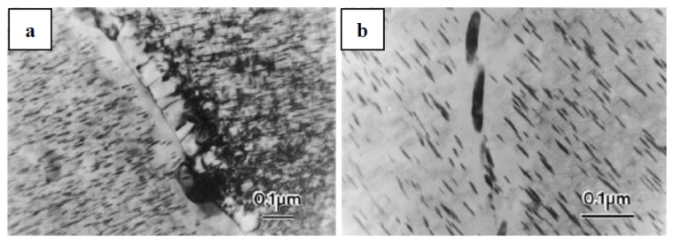
Problem naponske korozije:
Al-Zn-Mg:
Segregacija vodonika i magnezijuma po granicama zrna, čime se slabi zrno i izaziva interkristalni lom.
Al-Cu:
Segregacija θ’ faze po granicama zrna, čime se zrno slabi i izaziva interkristalni lom.

Slide 26
Hvala na pažnji!

